Slide 1

Pwn Windows 101

Slide 2


Bonjour à tous !
@Geluchat
Pentester chez Openminded

Slide 3
Plan du talk

Slide 4
Return to basic - Prérequis
Passer de Linux à Windows
Exploitation Userland
Aller plus loin (toujours plus loin)

Slide 5
Return to basic

Slide 6
Prérequis - Rappel
Ret2libc @TheLaluka Hitch Hack 2018
ROP – Return Oriented Programming
Les protections les plus communes
Les sections d’un binaire

Slide 7
Prérequis – Sections d’un binaire
PLT : Contient du code permettant de résoudre les fonctions de la libc exécutées dans le binaire
TEXT : Le code du binaire
GOT : Contient les adresses de la libc résolues grâce à la plt
BSS : Contient les variables statiques définies lors de la création du programme.
DATA : Contient les données variables étant définies lors de la création du programme.

Slide 8
Les protections - Linux :
NX
Désactive l’exécution de la stack
ASLR
Randomize l’adresse de base des bibliothèques chargées et de la base de la stack – Flag système
SSP (canary)
Ajoute une valeur entre le buffer et le save ebp/eip qui est vérifiée avant le ret de la fonction

Slide 9
Les protections - Linux :
PIE
Fonctionne comme l’ASLR mais randomize aussi le binaire (plus de ROP possible)
RELRO
Empêche la réécriture de la GOT (qui contient les pointeurs vers la libc)

Slide 10
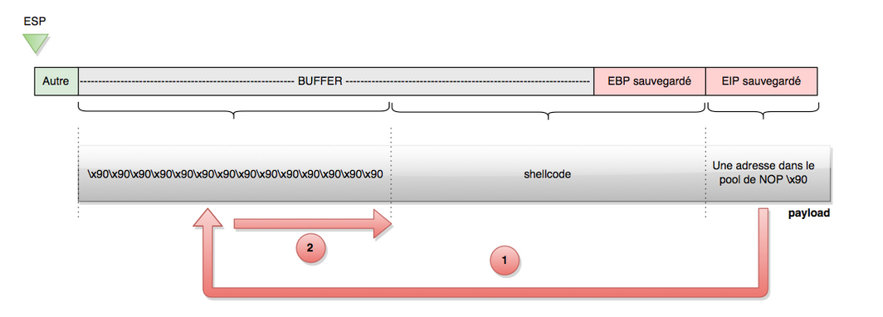
Rappel – Exploitation basique :
Merci Pixis !
@HackAndDo
Problème : NX (No-eXecutable) ?
Solution : Ret2libc !

Slide 11
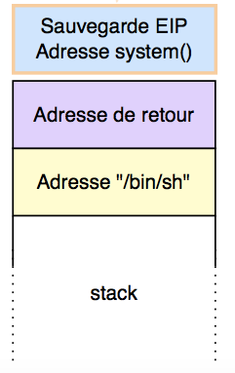
Rappel : Ret2libc – Basic ROP
Ret2libc et convention d’appel
ASLR
puts(adresseGOTscanf)

Slide 12
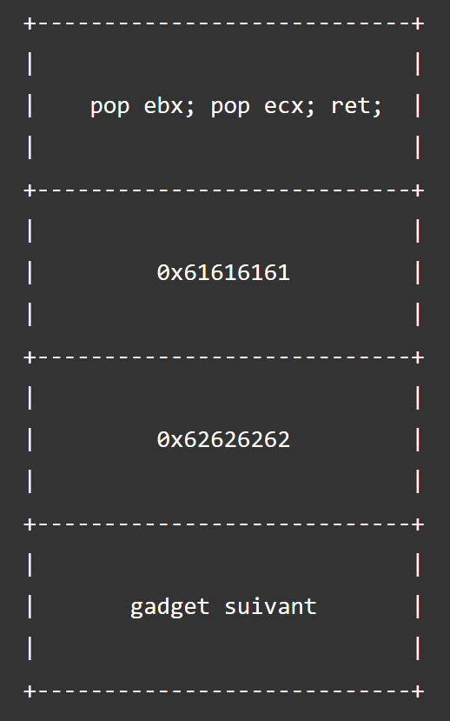
Rappel : ROP – Gadgets ?
ROPgadget / Ropper
instruction1; instruction2; instruction-n; ret
PopXret

Slide 13
Fin des prérequis
Vous êtes toujours là ?

Slide 14

On passe aux choses sérieuses !

Slide 15
Passer de Linux à Windows

Slide 16
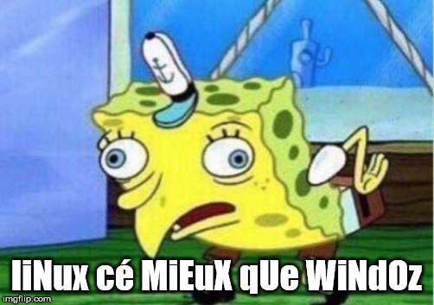
2) Passer de Linux à Windows
Pourquoi Windows ?

Slide 17
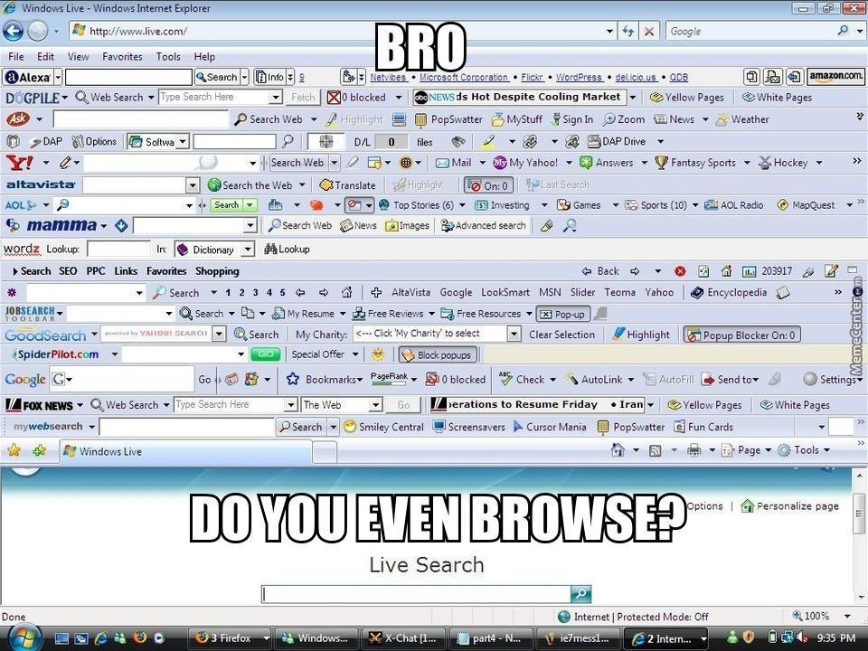
2) Passer de Linux à Windows
Une grande surface d’attaque
Majorité des utilisateurs sous Windows

Slide 18
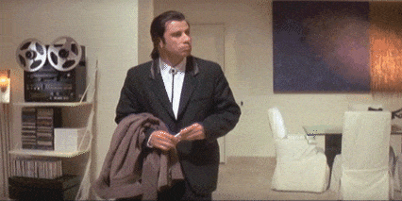
Documentation sur le sujet
Rien…

Slide 19
Documentation sur le sujet
…ou presque !

Slide 20
Documentation sur le sujet
Corelan (2008, Windows XP 32 bits)
FuzzySecurity (Windows XP 32 bits)
Rien pour de l’userland ☹
Solution : Tester par soi même (et lire la documentation de Windows)

Slide 21
Les protections - Windows :
DEP
Equivalent du NX
Désactive l’exécution de la stack
GS Cookie
Equivalent de la SSP
Ajoute une valeur entre le buffer et le save ebp/eip qui est vérifiée avant le ret de la fonction
SafeSEH
Vérifie les entrées de la SEH (liste chainée gérant les exceptions)

Slide 22
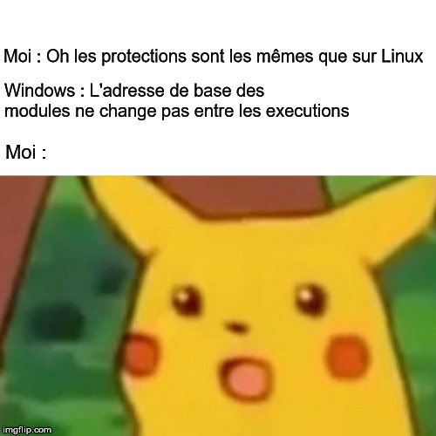
Les protections - Windows :
ASLR / PIE
Pas de flag sur le système – lié au binaire / modules
Mix des deux protections
Ne change pas entre les exécutions
Défini au démarrage de la machine
Les DLL partagent les mêmes adresses entre les binaires

Slide 23
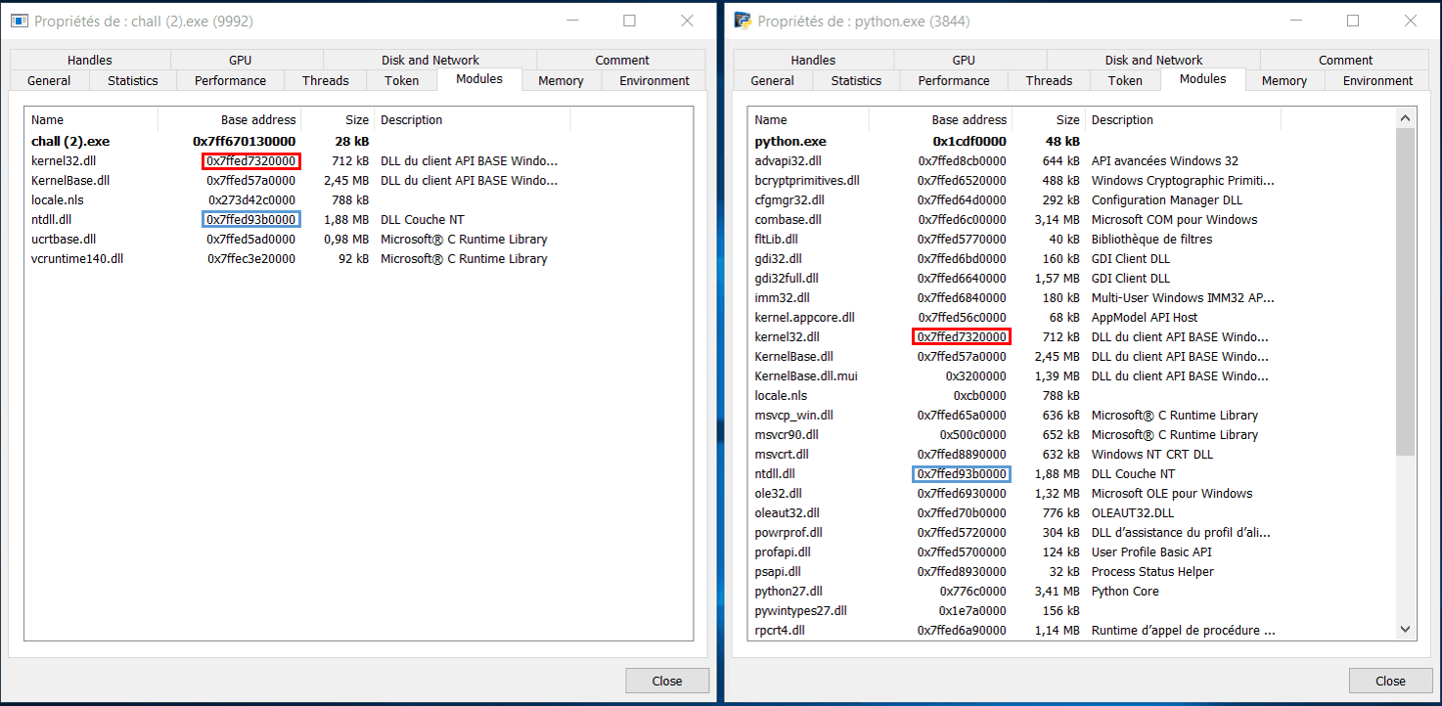

Slide 24
Les protections - Résumé :
ASLR/PIE
DEP
GS
SafeSEH
RELRO ?
Import Address Table (IAT) | Read-Only

Slide 25
Exploitation

Slide 26
Cible
Binaire vulnérable 64 bits
Windows 10 RS4 – Full Patch
C’est parti !

Slide 27
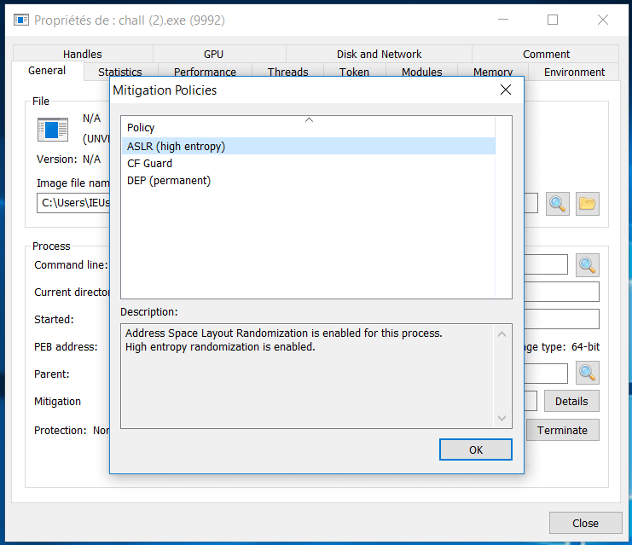
Les protections du binaire :

Slide 28
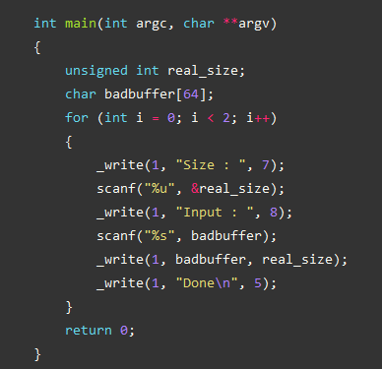
Le code du binaire :

Slide 29
Plan d’exploitation :
Récupération du canary/cookie - bypass GS protection
Récupération de l'adresse de retour
Récupération des adresses de ntdll.dll et kernel32.dll - bypass ASLR/PIE
Calcul ROPchain
Call scanf - bypass DEP
Ret2DLL WinExec - bypass DEP.

Slide 30
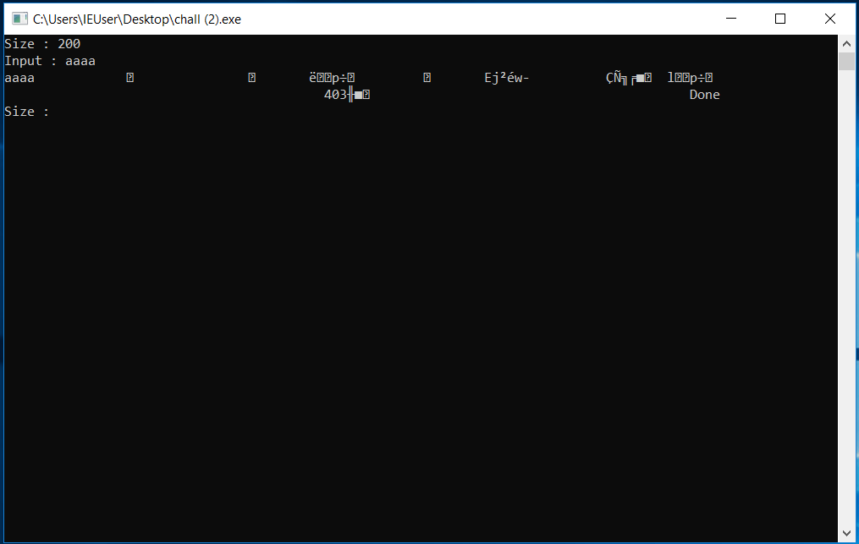
Test :

Slide 31

Test : Constat
Leak d’informations
Bypass GS et ASLR/PIE (sur le binaire)

Slide 32
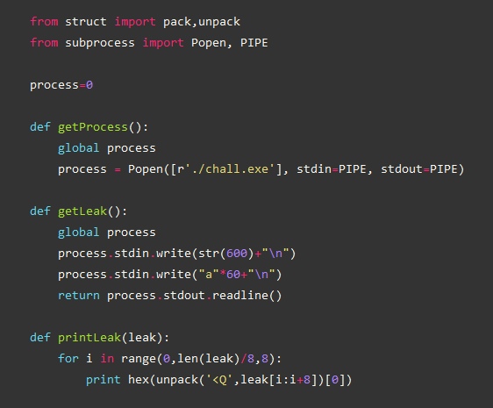

Slide 33
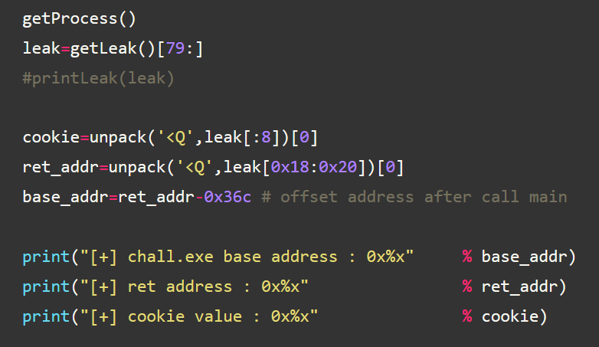

Slide 34
Plan d’exploitation :
Récupération du canary/cookie - bypass GS protection ;
Récupération de l'adresse de retour
Récupération des adresses de ntdll.dll et kernel32.dll - bypass ASLR/PIE.
Comment ?
Avec l’API Windows (et ça marche en Python !)

Slide 35
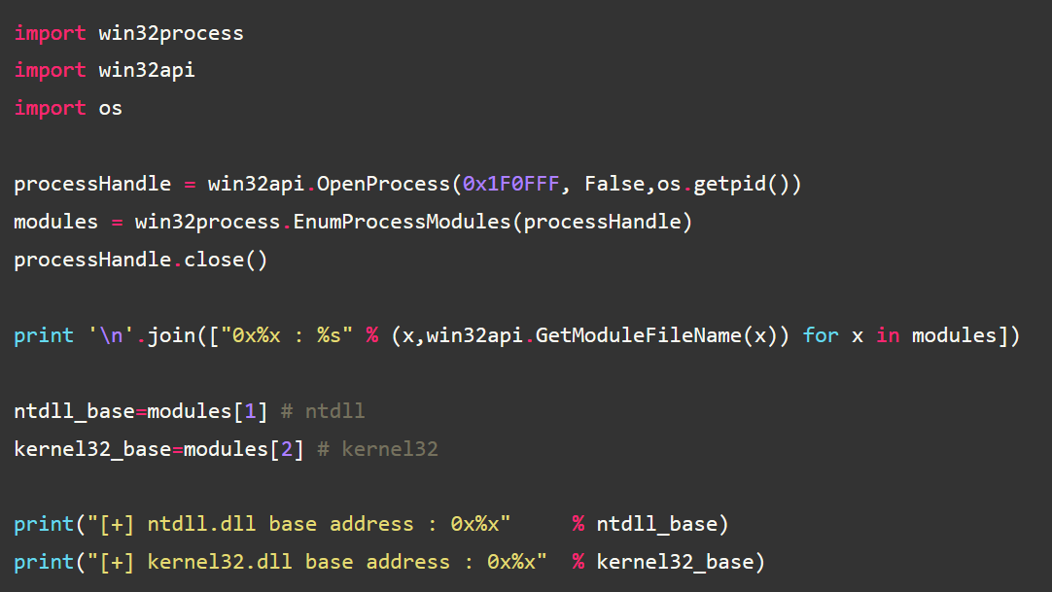


Slide 36
Plan d’exploitation – Rappel :
Récupération du canary/cookie - bypass GS protection
Récupération de l'adresse de retour
Récupération des adresses de ntdll.dll et kernel32.dll - bypass ASLR/PIE
Calcul ROPchain
Call scanf - bypass DEP
Ret2DLL WinExec - bypass DEP.

Slide 37
Création de la Ropchain :
Convention __fastcall
Rcx, rdx, r8 et r9
Shadow Space (32 bytes)
La suite des arguments : après le shadow space
Stack alignée sur 16 bytes

Slide 38
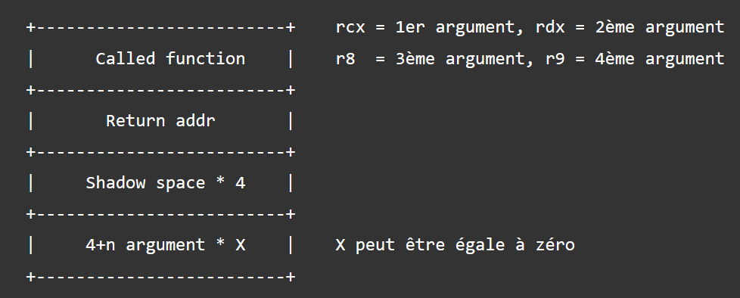
Schéma de la stack lors d’un appel

Slide 39
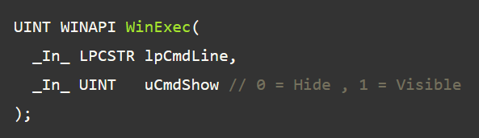
Création de la Ropchain :
scanf(‘%s’,&data)
WinExec(&data,1)

Slide 40
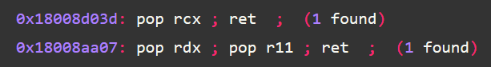
Création de la Ropchain - Gadgets :
rp++ (@0vercl0k)
rp-win-x64.exe --file=ntdll.dll --rop=16 > gadgetndtll
Oups pas de chance !

Slide 41
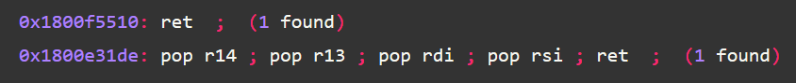
Création de la Ropchain - Gadgets :
Alignement de la stack sur 16 bytes
Stack 0x8,0x10, 0x18, 0x20 etc
Il nous faut un 0xX0
Gadget ret
Shadow Space
Gadget pop pop pop pop ret – pop4ret

Slide 42
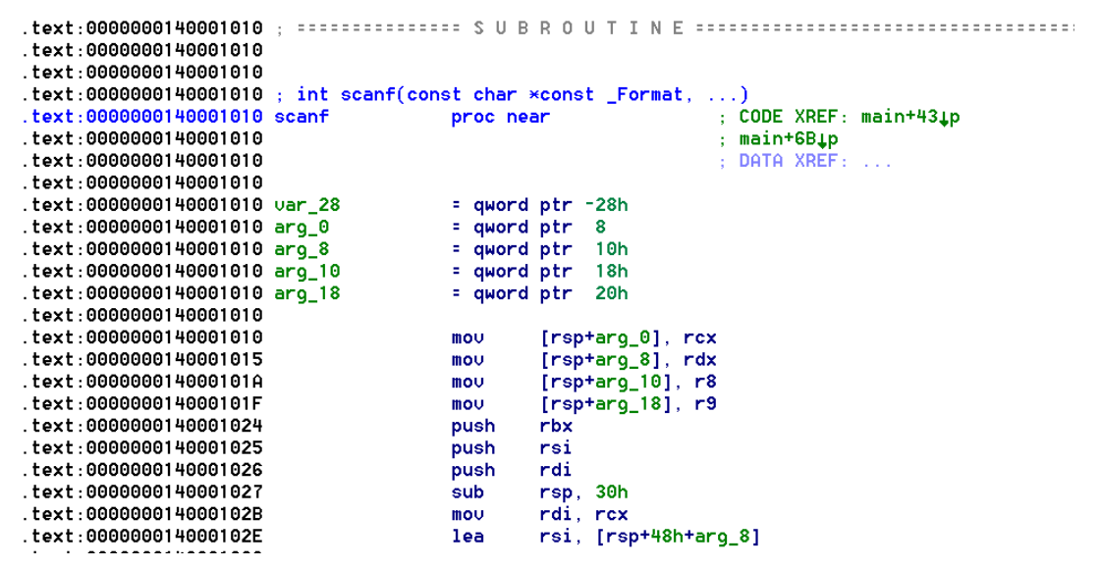
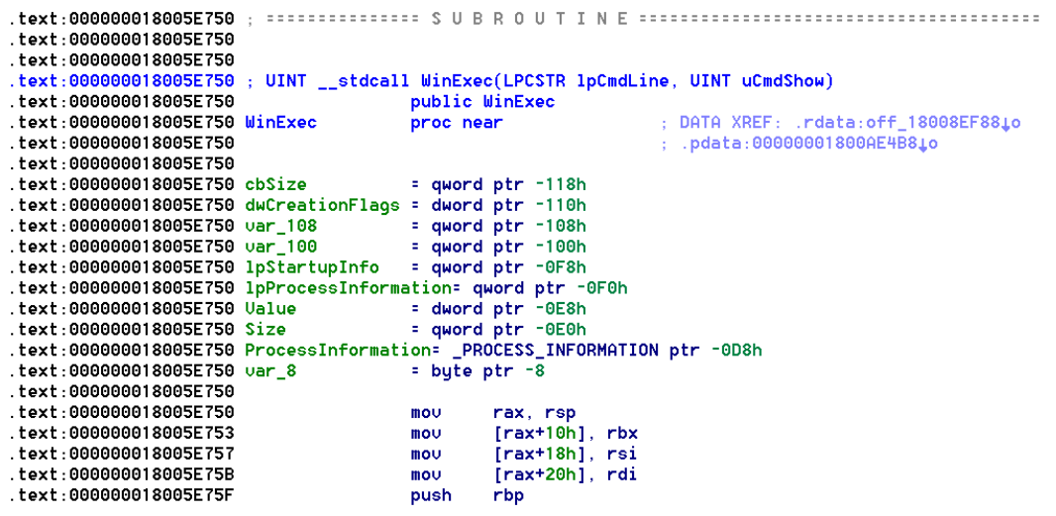
Création de la Ropchain - Fonctions :

Slide 43
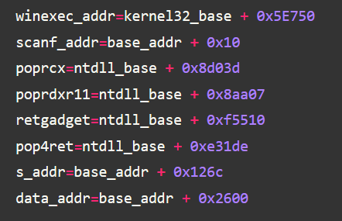
Création de la Ropchain - Calculs :

Slide 44
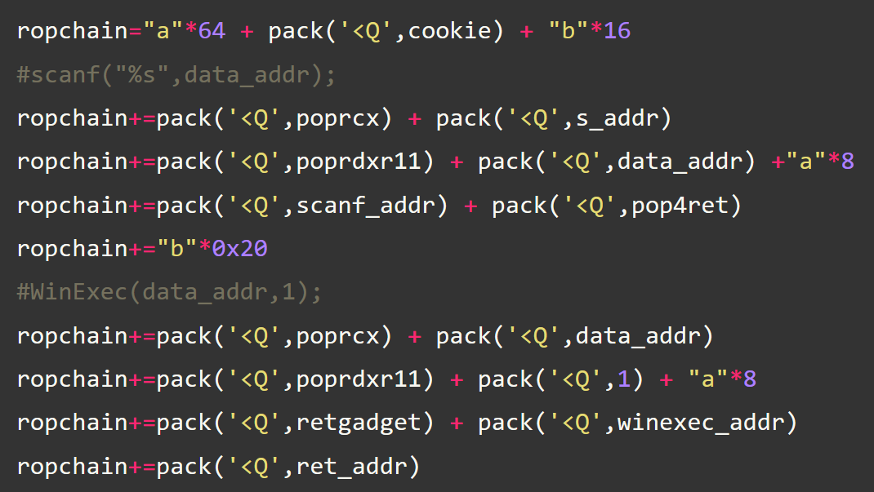
Création de la Ropchain - ROPchain :

Slide 45
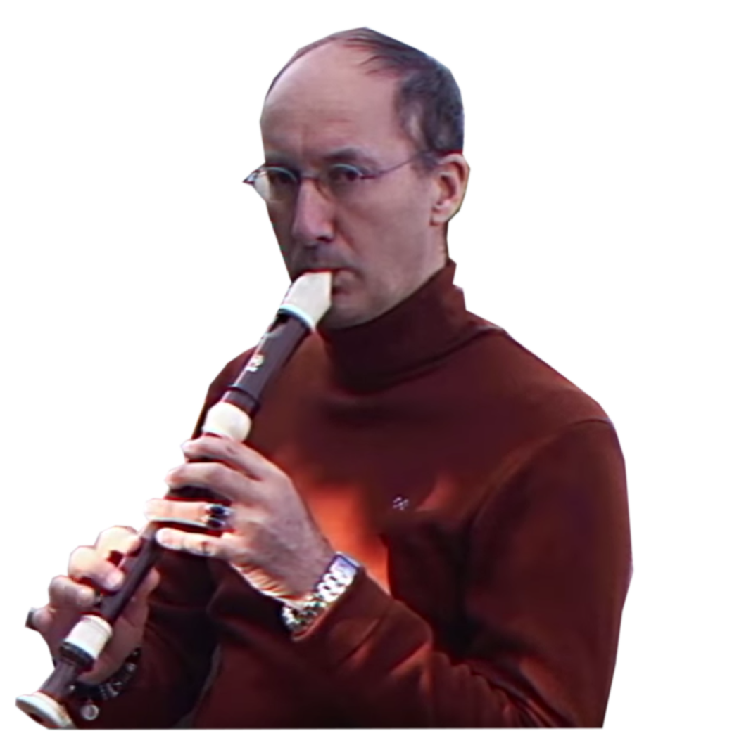
It’s show time !

Slide 46
Bilan
L’exploitation de binaire sous Windows 10 64bits n’est pas si complexe (même si elle est très mal documentée)
Protections par défauts insuffisantes
Faire du pwn Windows, c’est fun ! ☺
Blog : https://www.dailysecurity.fr pour trouver 2 challenges de pwn Windows

Slide 47
Aller plus loin

Slide 48
Aller plus loin
KernelLand : Les docs kernels sont beaucoup plus simples à trouver
Transitions Linux vers Windows très simple
VirtualKD / WinDBG
HEVD (HackSys Extreme Vulnerable Driver)

Slide 49
Merci !
Des questions?
Vous pouvez me retrouver sur Twitter @Geluchat

